Slide 1
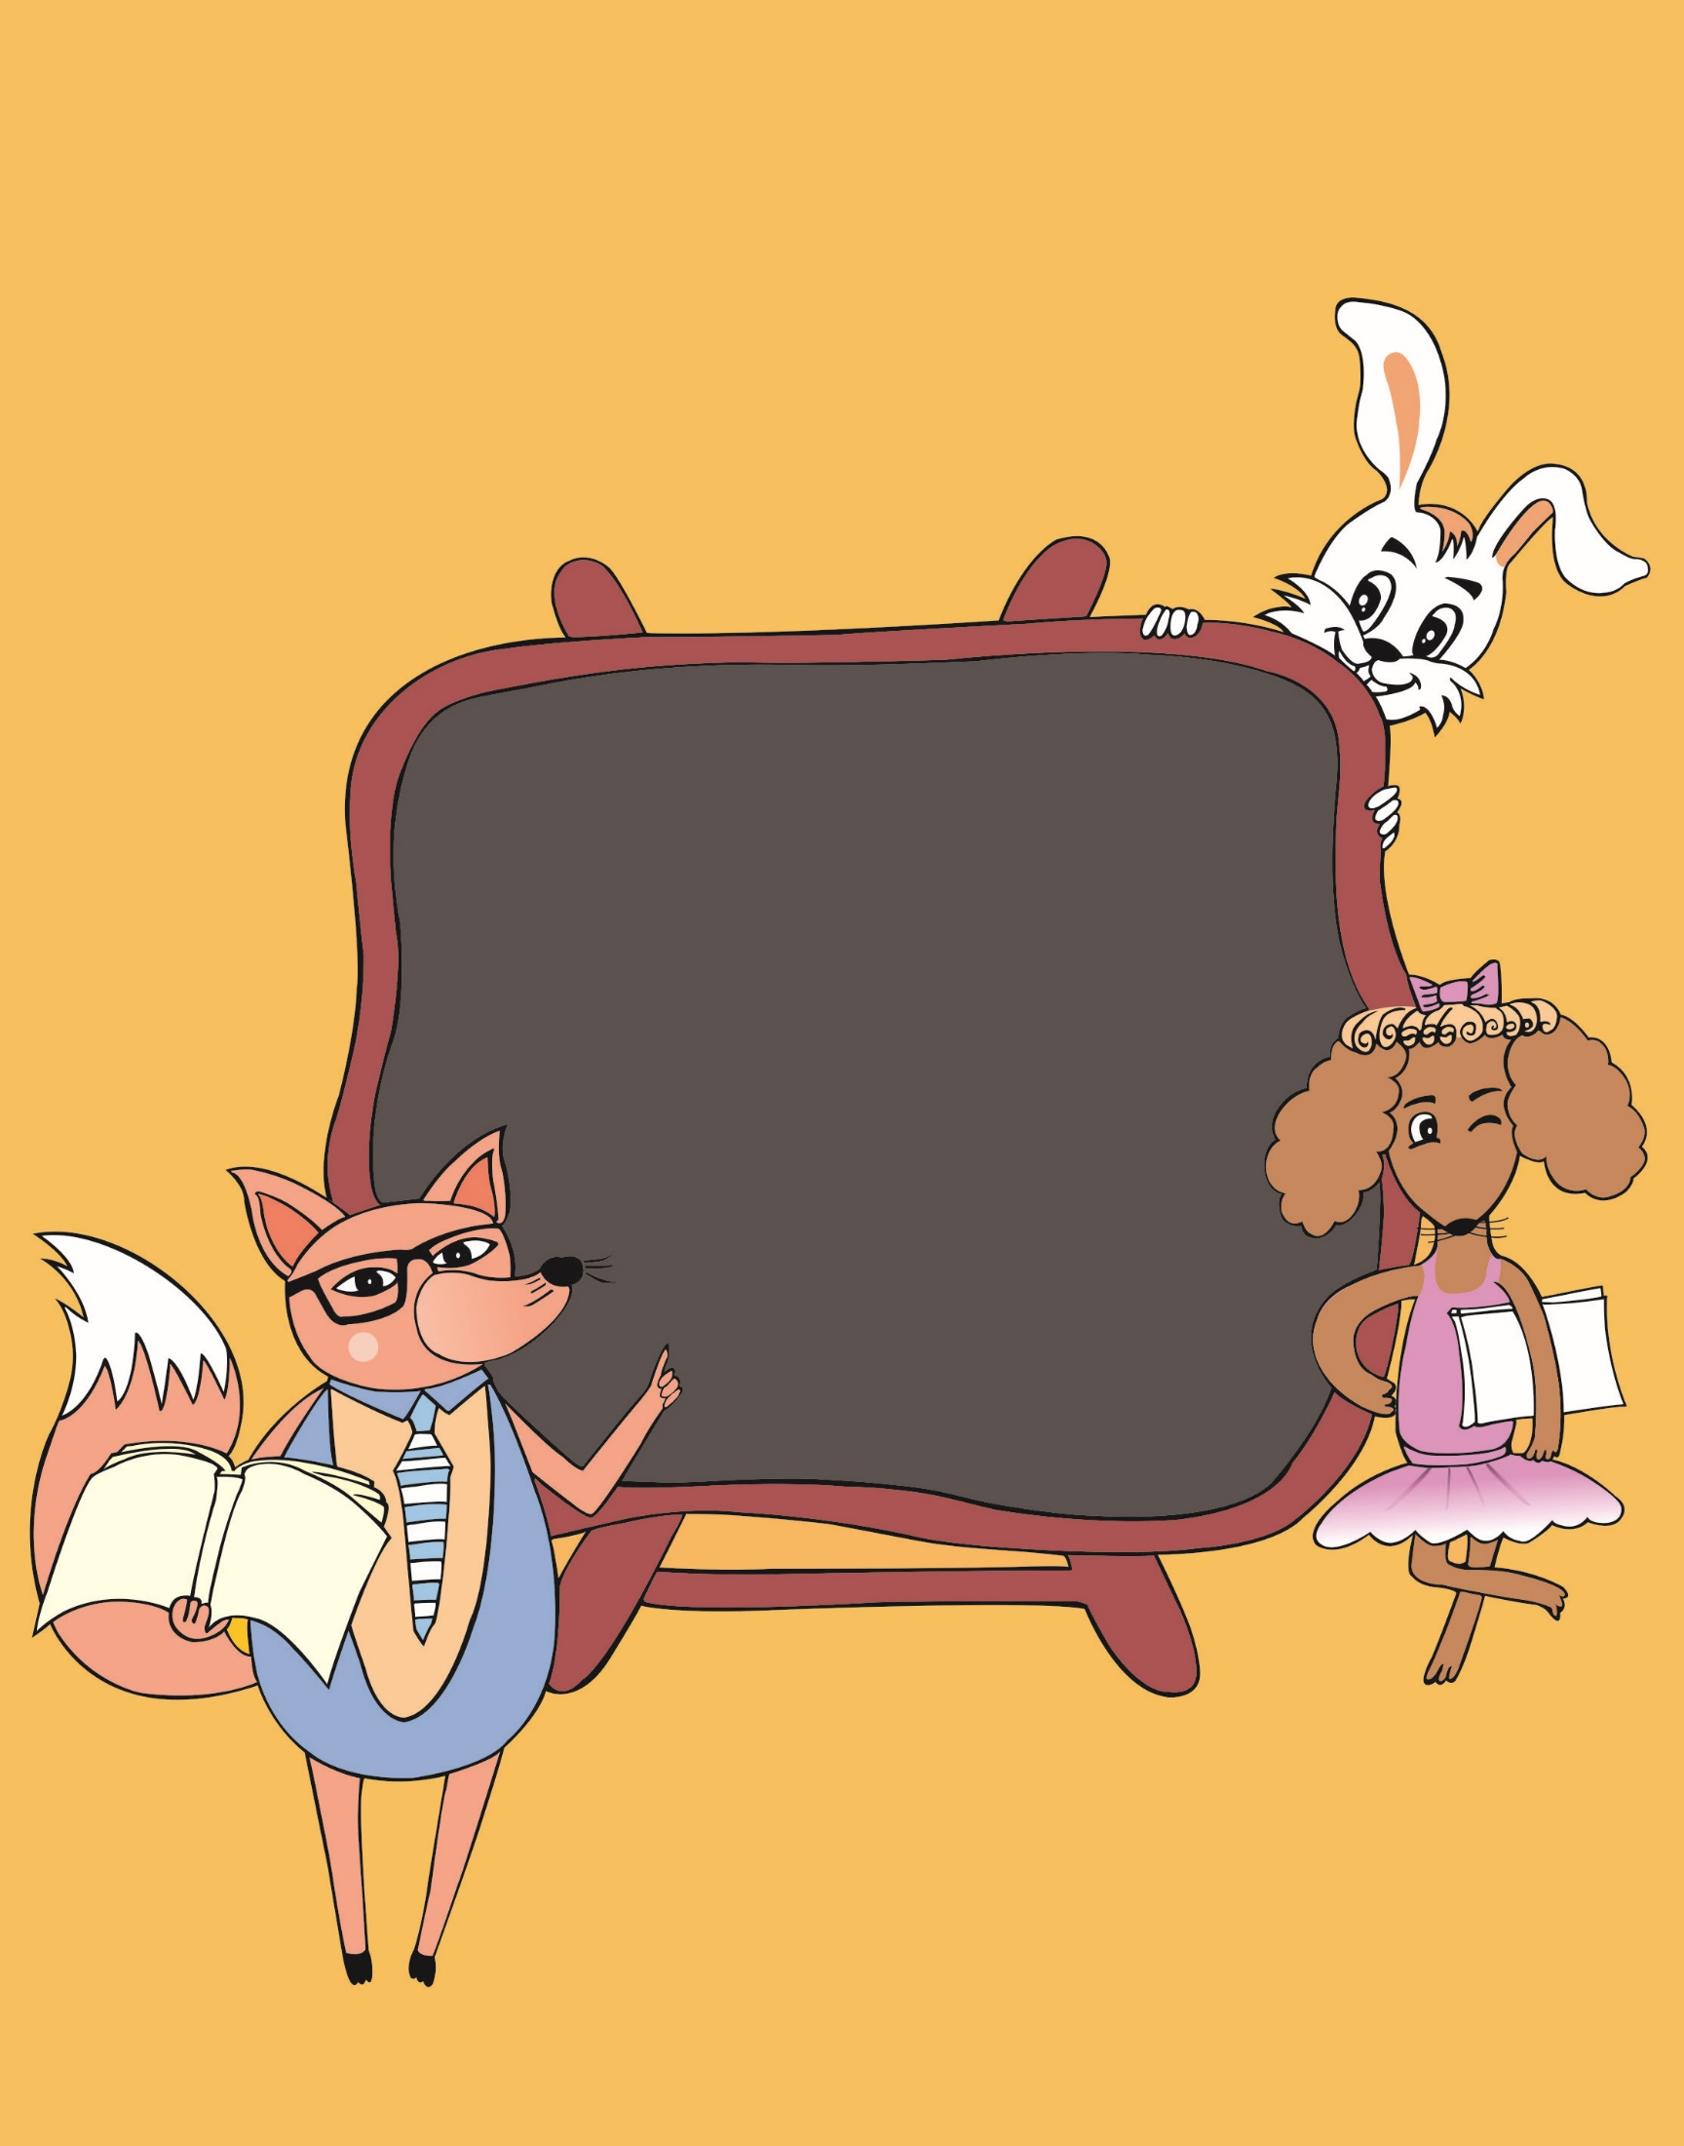
第7课
阿布拉卡达布拉

Slide 2
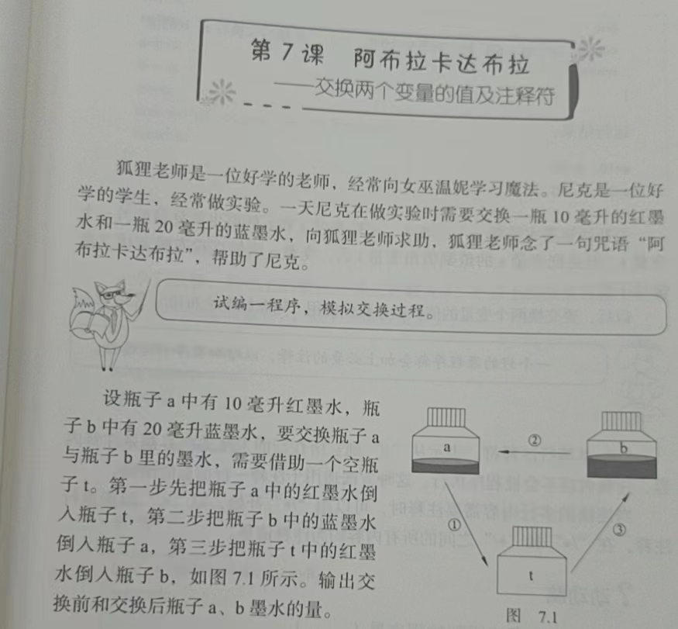

Slide 3



试编一程序，模拟交换过程。

Slide 4

阿
布
拉
卡
达
布
拉

Slide 5
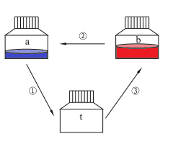

Slide 6
阿布拉卡达布拉
t=a;
a=b;
b=t;

Slide 7

阿布拉卡达布拉
参考程序（不完整）
参考程序（完整）
建议程序在Dev-C++环境中打开学习，师生一起讨论，在课堂中动态的生成代码，把程序补充完整，这样学习效果会更佳。

Slide 8
浙江省金华市环城小学
潘洪波
2017.4
《小学生C++趣味编程》配套课件

